Slide 1
TEA

Slide 2
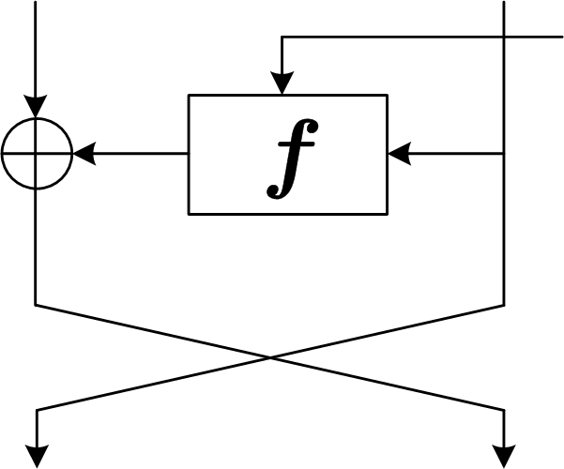
Sistemul simetric bazat pe blocuri TEA
Bloc de intrare 64 biti, cheile de 32 biti, difuzia informatiei cu difuzia de scheme FEISTEL.
Fig.1. schema generala FEISTEL(model)

Slide 3
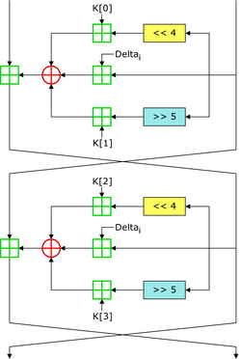
Algoritmul de criptare/decriptare TEA
Fig.2. schema unei operatii

Slide 4
Mesajul: programe - 01110000 01110010 01101111 01100111 01110010 01100001 01101101 01100101
01110000 01110010 01101111 01100111 -stânga
01110010 01100001 01101101 01100101-dreapta
Cheia K0: tast -01110100 01100001 01110011 01110100
01110100 01100001 01110011 01110100
Cheia K1: 2034 00110010 00110000 00110011 00110100
00110010 00110000 00110011 00110100
Cheia K2:data 01100100 01100001 01110100 01100001
01100100011000010111010001100001
Cheia K3: conv 01100011 01101111 01101110 01110110
01100011 01101111 01101110 01110110

Slide 5
Partea impara
Partea dreapta se deplasează la stânga cu 4 biti
<<401110010 01100001 01101101 01100101= 00010 01100001 01101101 01100101 0000
La rezultatul (1) se adaugă valoarea K0 mod 2^32=
00010 01100001 01101101 01100101 0000+ 01110100 01100001 01110011 01110100mod 2^32= 10011010011110000100100111000100
Partea dreapta se aduna cu I*
01110010011000010110110101100101+1*10011110001101110111100110111001mod2^32= 10000100110001110011100011110
Rezultatul de la p (2) XOR Rezultatul de la p (3)
10011010011110000100100111000100 XOR 10000100110001110011100011110 = 10001010111000001010111011011010
Parteadreapta se deplasează la dreapta cu 5 biti
01110010 01100001 01101101 01100101=00000010 01100001 01101101 01100101
La rezultatul (5) se adaugă valoarea K0 mod 2^32
00000010 01100001 01101101 01100101+01110100 01100001 01110011 01110100mod 2^32=1110110110000101110000011011001
Rezultatul de la p (3) XOR Rezultatul de la p (6)
10000100110001110011100011110XOR 1110110110000101110000011011001=1100110010110100000011111000111
Partea stângă se aduna cu rezultatul p(7) mod 2^32
01110000 01110010 01101111 01100111 +1100110010110100000011111000111 mod 2^32=11010110110011000111011100101110

Slide 6
Partea para
Partea dreapta se deplasează la stânga cu 4 biti
01110000 01110010 01101111 01100111 <<4 00000 01110010 01101111 011001110000
La rezultatul (1) se adaugă valoarea K0 mod 2^32
00000 01110010 01101111 011001110000+ 01110100 01100001 01110011 01110100 mod 2^32=1111011100010000110100111100100
Partea dreapta se aduna cu I*ɓ
01110010011000010110110101100101+1*10011110001101110111100110111001mod2^32= 10011001111011110100101111010011
Rezultatul de la p (2) XOR Rezultatul de la p (3)
1111011100010000110100111100100XOR 10011001111011110100101111010011= 11100010011001110010001000110111
Parteadreapta se deplasează la dreapta cu 5 biti
01110010 01100001 01101101 01100101=00000010 01100001 01101101 01100101
La rezultatul (5) se adaugăvaloarea K3 mod 2^32
00000010 01100001 01101101 01100101 +01100011 01101111 01101110 01110110mod 2^32=1100101110100001101101111011011
Rezultatul de la p (3) XOR Rezultatul de la p (6)
10011001111011110100101111010011 XOR 1100101110100001101101111011011=11111100001111111001000000001000
Partea stângă se aduna cu rezultatul p(7) mod 2^32
01110000 01110010 01101111 01100111 +11111100001111111001000000001000mod 2^32=1101100101100011111111101101111
Rezultatul: 1101100101100011111111101101111= �c�o

Slide 7
Decriptarea
Partea para
Partea dreaptă e deplasează la stânga cu 4 biti :
01110000 01110010 01101111 01100111 <<4 00000 01110010 01101111 011001110000
La rezultatul (1) se adaugăvaloareacheie k₂mod 2^32
00010 01100001 01101101 01100101 0000+ 01110100 01100001 01110011 01110100mod 2^32= 10011010011110000100100111000100
Partea dreapta se aduna cu I*ɓ
1101011100010000110101011010001+1*10011110001101110111100110111001mod2^32= 1001101111111110010010001010
Rezultatul de la p (2) XOR Rezultatul de la p (3)
1101011100010000110101011010001XOR1001101111111110010010001010 = 1100010001101111000111001011011
Parteadreapta se deplasează la dreapta cu 5 biți
01110010 01100001 01101101 01100101=00000010 01100001 01101101 01100101
La rezultatul (5) se adaugăvaloarea K3 mod 2^32
00000010 01100001 01101101 01100101 +01100011 01101111 01101110 01110110mod 2^32=1100101110100001101101111011011
Rezultatul de la p (3) XOR Rezultatul de la p (6)
1001101111111110010010001010 XOR 1100101110100001101101111011011=1101100011011110011111101010001
8. Parteastângă se aduna cu rezultatul p(7) mod 2^32
01110000 01110010 01101111 01100111 +1101100011011110011111101010001mod 2^32=01110010 01100001 01101101 01100101
01110010 01100001 01101101 01100101→ rame

Slide 8
Partea impara
Partea dreapta se deplasează la stânga cu 4 biți
<<401110010 01100001 01101101 01100101= 00010 01100001 01101101 01100101 0000
La rezultatul (1) se adaugă valoarea K0 mod 2^32=
11100110100101100011011000010000 + 01100001 01101110 01110101 01101100 mod 2^32= 1100000101100011001011111111000
Partea dreapta se aduna cu I*
01110010011000010110110101100101+1*10011110001101110111100110111001mod2^32= 10000100110001110011100011110
Rezultatul de la p (2) XOR Rezultatul de la p (3)
10011010011110000100100111000100 XOR 10000100110001110011100011110 = 10001010111000001010111011011010
Partea dreapta se deplasează la dreapta cu 5 biti
01110010 01100001 01101101 01100101=00000010 01100001 01101101 01100101
La rezultatul (5) se adaugă valoarea K0 mod 2^32
00000010 01100001 01101101 01100101+01110100 01100001 01110011 01110100mod 2^32=1110110110000101110000011011001
Rezultatul de la p (3) XOR Rezultatul de la p (6)
10000100110001110011100011110XOR 1110110110000101110000011011001=1100110010110100000011111000111
01110000 01110010 01101111 01100111 →prog

